Slide 1


Slide 2
روان‌شناسی نوجوان
ابراهیم اخوی

Slide 3
فهرست مباحث
1. نوجوان در روایات
2. ویژگی‌های نوجوان
3. نیازهای نوجوان
4. مشکلات نوجوان
  ارتباط با جنس مخالف
  مشکلات جنسی
  تلفن همراه

Slide 4
سفارش‌های دینی
پیامبر اکرم(ص):«من به شما سفارش می‌کنم که به نوجوانان و جوانان نیکی کنید، زیرا آنان دلی رقیق‌تر و قلبی فضیلت پذیرتر دارند».) رفتار پیامبر(ص) با کودکان و نوجوانان، ص65)
امام صادق(ع):«نوجوانان را دريابيد زيرا زودتر از ديگران به كارهاي خير روي مي‌آورند».(وافي، ج1، ص210)
Notes:
محمد علی چنارانی، رفتار پیامبر(ص) با کودکان و نوجوانان، مشهد، آستان قدس رضوی، چ2، 1380، ص65.
وافي، ج1، ص210

Slide 5
نوجوان و مهارت‌های زندگی
امام علی علیه‌السلام:
اولی الاشیاءِ أن یتعلّمها الأحداثُ ، الاشیاءَ التی اذا صاروا رجالا إحتاجوا الیها؛ بهترین چیزی که نوجوانان باید فراگیرند، آنهایی است که در بزرگسالی به آنها نیاز خواهند داشت.
حکمت نامه جوان، حدیث 51

Slide 6
ویژگی‌های نوجوان در کلام امیر(ع)
قلب نوجوان مثل زمين مساعدي است كه هر بذري در آن بپاشند، همان را قبول خواهد كرد. (نهج‌البلاغه، نامه 31)
پيوسته عقل و حماقت در ضمير نوجوان در ستيزند تا بحران بلوغ را پشت سر بگذارد و به سن هجده سالگي برسد؛ در آن هنگام با غلبه عقل يا حماقت به يك‌سو گرايش مي‌يابد. (بحارالانوار، ج1، ص96)

Slide 7
نام‌های نوجوانی
سرزمین بی‌صاحب
دوره توفانی
دوره بحران
سونامی طبیعی
دوره سنی
  پسران: 12 تا 18سال
  دختران: 11تا 17سال

Slide 8
ویژگی‌های نوجوان
خودمحوری
تردید
استقلال‌خواهی
هویت‌جویی
Notes:
پایان جلسه اول 94/6/15

Slide 9
خودمحوری نوجوان
خصوصیات
خودخواهی و خودشیفتگی
انزوا
در صدد اجرایی کردن سلیقه‌های خود
برداشت همراهان از این ویژگی:
تمرد، غرور، در صدد عصبانی کردن
راهکار مناسب:
همدلی، ورود به دنیای نوجوان، همراهی

Slide 10
تردیدهای نوجوان
قلمرو تردیدها:
نسبت به اطرافیان
نسبت به دانسته‌های قبلی خود
نسبت به مسائل دینی
نقش همراهان:
  پاسخگویی به شبهات
  ایجاد فرصت اظهار نظر
  توجه به افکار درست نوجوان
  معرفی منابع مفید مطالعاتی

Slide 11
استقلال خواهي نوجوان
خصوصیات:
حرکت به سمت استقلال و قطع وابستگی از دیگران
همانند تاجر نوکیسه
نقش همراه نوجوان:
  احترام به این روحیه
  تبیین نقشه راه
  پیش‌بینی مشکلات و ارائه راهکار

Slide 12
خودیابی
نشانه‌ها:
به هم ریختگی روانی و گم‌گشتگی
به دنبال فکر و روش درست زندگی
در جستجوی جایگاه کنونی خود
تکاپو برای تشخیص درست از نادرست
به دنبال یک تصویر جامع و درست از خویش

Slide 13
نقش همراهان
کمک به نوجوان در شناختن بهتر توانایی‌ها و ضعف‌ها
فراهم کردن زمینه مسئولیت‌پذیری
تصحیح برداشت‌های شخصی نوجوان نسبت به خود (ناشی از اظهار نظر دیگران)
باز آفرینی خاطرات موفقیت‌آمیز دوره‌های پیشین
تقویت روحیه مثبت گرایی
پرورش توانایی‌های فردی نوجوان
تعدیل انتظارات از نوجوان

Slide 14
موضوعات پژوهشی نوجوان
راهکارهای ارتباط موثر با نوجوان
نوجوان و شبکه‌های اجتماعی
نوجوان و گرایش به هنر
مقابله با افسردگی نوجوان
نوجوان و والدین مذهبی
نوجوان و گرایش به سیگار
مدیریت مالی نوجوان
نوجوان و ارزش ها

Slide 15
نیازهای نوجوان
سازگاری با تغییرات
نیازهای معنوی
رهایی از حالات کودکانه
تشنه محبت
خودنمایی و مهم جلوه کردن
بهداشت جسمی و روانی
نیاز به الگوی مناسب
نیاز به پرورش اعتماد به نفس

Slide 16
سازگاری با تغییرات
نامتقارن بودن بدن
جوش‌های صورت
وضعیت‌های جدید جنسیتی
نابسامانی روحی

Slide 17
نقش همراهان
  دادن اطلاعات اولیه درباره تغییرات بدنی ناشی از بلوغ
  در اختیار گذاشتن کتاب‌های مفید

Slide 18
نیازهای معنوی
در جستجوی خداست
احساس گناه با کوچک‌ترین اشتباه
تمایل به فضایل

Slide 19
نقش همراهان
  افزایش ایمان و تجارب معنوی با ایجاد زمینه
  توصیه به اعتدال
  ارائه اطلاعات دینی مورد نیاز
  پرهیز از تحمیل و تطویل

Slide 20
تشنه محبت
غرور مانع ابراز
تظاهر به بی‌نیازی

Slide 21
نقش همراهان
  تفاوت روش‌های محبت به نوجوان
    تحویل گرفتن
    احترام
    اجرایی شدن برخی از ایده‌ها
    بی‌تفاوت نبودن به حالات عاطفی او
    تامین حس مقبولیت

Slide 22
خودنمایی و جلوه‌گری
در پوشش
در اظهار نظرها
مبالغه گویی
متفاوت بودن

Slide 23
نقش همراهان
  ترجمه تازه‌ای از متفاوت بودن
  شناخت تمایلات و توانایی و به کارگیری آن (صدای خوب)
  هدایت استعدادها به سمت تعالی و بهره‌وری
  دادن فرصت برای تغییر

Slide 24
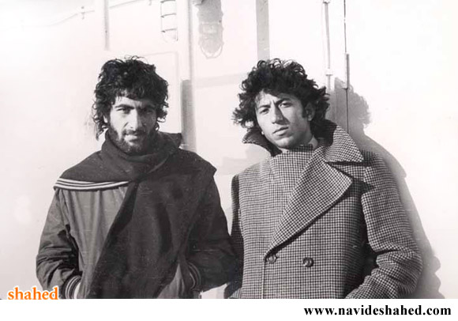
نمونه اول

Slide 25
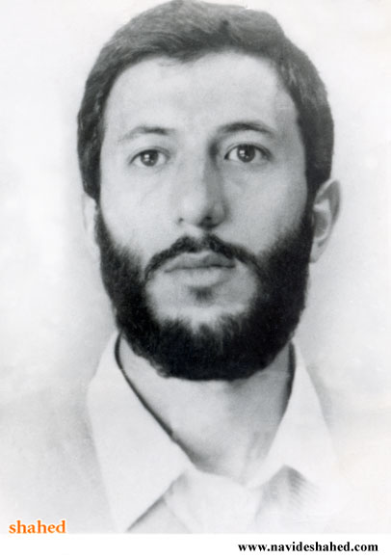
شهید سعید گلاب

Slide 26
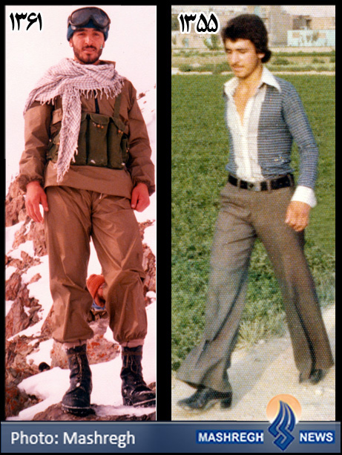
نمونه دوم شهید ناصر شیری

Slide 27
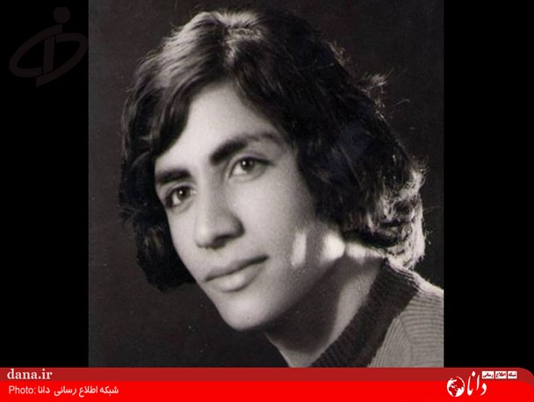
نمونه سوم

Slide 28

شهید همت

Slide 29
بهداشت روانی و جسمی
ارائه اطلاعات مورد نیاز نوجوان، عامل جذب و همراهی
احسان علمی، یادگاری برای همه ایام
تشویق نوجوان به مدیریت خود در ابعاد گوناگون
ترغیب به شکوفایی
ارتباط با خانواده برای ایجاد شرایط مناسب‌تر برای نوجوان
ترغیب به مشارکت‌های گروهی در زمینه‌های ورزشی، هنری، مذهبی و ...

Slide 30
الگوی مناسب
آگاهی از الگوهای فعلی
ایجاد زمینه انس، مقدمه‌ای برای الگوگیری
الگوهای قابل پیروی
معرفی الگوهای والا
تشویق به مطالعه شخصیت‌های موفق
معرفی مناسب و جذاب الگو

Slide 31
نیاز به اعتماد به نفس
  معنای اعتماد به نفس
  نگاه توحیدی به آن
  طولانی بودن شکل‌گیری
  اکتسابی بودن نه ارثی

Slide 32
دلایل کاهش خودباوری
  محروميت و ناكامي‌ها و بیماری های مداوم
  بدبيني راجع به زندگي
  سردرگمي به خاطر تعدد مشكلات
  وجود تبعيض‌ها
  به رخ كشيدن عيب‌ها و ضعف‌ها
  زورگویی، سخت‌گیری و مراقبت شديد

Slide 33
دلایل کاهش خودباوری
  مقايسه
  سرزنش‌
  حمایت‌های نابجا
  تصور غلط از خود
  برترانگاشتن افراطی ديگران
  عدم آموزش استقلال و اتكاي به نفس از سوي خانواده

Slide 34
راهکارهای ارتقای خودباوری
خودپنداشت جدید
ایجاد زمینه برای موفقیت‌های کوچک
جدا کردن برچسب‌های منفی گذشته
دادن حس تازه به نوجوان
روکش شخصیتی جدید
مثبت نگری
تحسین‌های متعادل
دادن حق اشتباه و فرصت جبران

Slide 35
مشکلات نوجوان
ارتباط با جنس مخالف
دوستی‌های افراطی
سرپیچی و نافرمانی
پرخاشگری
افت تحصیلی
وابستگی به تلفن همراه
مشکلات جنسی

Slide 36
دوستی پسر و دختر
چرا؟
Notes:
مباحث باقیمانده: ارتباط با جنس مخالف، افت تحصیلی و پرخاشگری

Slide 37
1. انگیزه‌های فردی
  آرامش جویی
  محبت خواهی
  ازدواج خیالی
  ابراز شخصیت
  ناآگاهی از جنس مخالف
  تأمین نیازهای جنسی
  سرگرمی

Slide 38
2. زمینه‌های خانوادگی
ضعف‌های اخلاقی و معنوی
از بین رفتن حریم‌های ارتباطی
کمبود فضای گفتگو و تفاهم
اشتغال والدین و کم‌توجهی به فرزندان
خانه‌های پرمشاجره
بلوغ زودرس، دشواری‌های ازدواج، دوره طولانی تجرد
وجود الگوی ارتباطی نامناسب در اعضای خانواده

Slide 39
3. عوامل دیگر
دوستان مشوق
همه‌گیری اجتماعی
رسانه‌های داخلی و ماهواره
فناوری‌ها و سهولت ارتباط
  فضای وب
  تلفن همراه

Slide 40
آسیب‌ها
1.فردی
الف)اخلاقی
ب)روحی
ج)تحصیلی
2.خانوادگی
3.اجتماعی

Slide 41
الف)آسیب‌های اخلاقی و معنوی
احساس گناه و از دست رفتن زلالی معنوی
از بین رفتن کرامت و شرافت انسانی
دوری از خدا و خوبی‌ها
فاصله گرفتن تدریجی از دیگر دستورات دینی
فاصله گرفتن از محیط‌های معنوی
شکسته شدن قبح گناه و احتمال گناهان بعدی

Slide 42
ب)آسیب‌های روحی و روانی
پرخاشگری ناشی از ناکامی و استرس
ایجاد بدبینی نسبت به همه افراد جنس مخالف
تجربه‌های ناموفق و نقش آن در زندگی آینده
وابستگی‌های دراز مدت
سردرگمی نقش
افسردگی ناشی از قطع ارتباط و احتمال خودکشی
اضطراب ناشی از کتمان ارتباط
بی‌توجهی به تفاوت دو جنس در ارتباط
خطرات جسمی ناشی از ارتباط

Slide 43
ج)آسیب‌های تحصیلی
افت تحصیلی
از دست دادن تمرکز
سردرگمی در هدف‌گذاری تحصیلی
تغییر مسیر ناگهانی
تمایل زودهنگام به پول جهت استقلال

Slide 44
2. آسیب‌های خانوادگی
دوری از خانواده و بی‌اعتمادی به آنها
نزاع دائمی میان ارزش‌های خانواده و خواسته‌ها
استرس ناشی از دور شدن
از دست دادن حمایت‌ خانوادگی
بدگمانی‌ها و تردیدهای پس از ازدواج
از دست رفتن اعتبار خانوادگی
بی‌ثباتی خانوادگی و از دست رفتن آرامش جمعی
فزون‌خواهی مالی

Slide 45
3.آسیب‌های اجتماعی
گسترش انحرافات اجتماعی
نابودی استعدادهای ارزشمند
تنوع‌خواهی و تخریب زمینه ازدواج
از بین رفتن امنیت اجتماعی خصوصا برای دختران
از دست دادن اعتبار اجتماعی

Slide 46
دوستی پسر و دختر
چه باید کرد؟

Slide 47
الف) پیشگیری
ارتقای مهارت فرزندپروری
تقویت نقش پدری
توجه به نیازهای روان‌شناختی
ارتقای خودآگاهی نوجوان
ارتقای معنوی نوجوان
آموزش مدیریت ارتباط

Slide 48
پیشگیری
ارتقای شخصیت با شکوفاسازی استعدادها
تقویت هدف‌گذاری
آموزش‌های ایجابی
  فقهی : احکام ارتباط
  اخلاقی: تشکیل کلاس‌های خانوادگی و تربیتی
  آموزش خانواده‌ها

Slide 49
ب) درمان
تغییر باورهای نادرست
حاکم ساختن منطق بر احساس با بازگویی آسیب‌ها
تقویت دوستی‌های هدفمند با جنس موافق
تقویت گروه‌گرایی‌های سالم
ایجاد محدودیت‌های منطقی
تدارک برنامه‌های سودمند و جذاب

Slide 50
ب) درمان
شناسایی کمبودها و تلاش برای تأمین
توجه دادن به سود و زیان ارتباط
کلاس عشق و ضرورت صیانت از آن
ارتباطات معنوی جایگزین
تشویق به کامیابی واقعی(ازدواج، پیشرفت) به جای زندگی ذهنی
ارجاع به مشاور(احتمال اختلال‌های جدی مانند شخصیت)

Slide 51
دوستی‌های افراطی
چرا دوستان ترجیح داده می‌شوند؟
  راحت بودن
  هم جهت بودن
  تحویل گرفتن
  فرصت اظهار و ابراز
  محرم اسرار
  تنوع در ارتباط در قالب‌های درسی، ورزش و ...

Slide 52
سرپیچی و نافرمانی
چرا؟
برخورد با کار نه شخصیت
شفاف سازی قوانین و تاکید بر اجرایی شدن
توجه به موارد مثبت(انصاف)
ثبات شخصیتی والدین و مربیان

Slide 53
پرخاشگری
بهنجار و نابهنجار
شکل‌های بروز پرخاشگری
  مخالفت با طرز فكر و سليقه بزرگسال؛
  تمرد و سركشي؛
  پاسخ‌هاي كلامي و حاضر جوابی‌ها؛
  پاسخ‌های حركتي و فیزیکی؛
  تغيير قيافه ؛
  سرزنش خود؛
  رک گویی.

Slide 54
کمک به نوجوان پرخاشگر
آموزش روش‌های ابراز خواسته
آرامش همراهان
توصیه به تغییر وضعیت فیزیکی(هوای تازه)
آگاه سازی نوجوان از درک شدن توسط همراهان
صحبت نکردن به هنگام عصبانیت
شنونده فعال

Slide 55
افت تحصیلی
دلایل
  ناتوانی در سازگاری
  افت انگیزه
  تغییر نگرش به تحصیل
  فشار بیش از حد خانواده
  عدم تمرکز
  خانواده پرمشکل و میل به استقلال زودهنگام

Slide 56
آسیب‌های نوجوانان از تلفن همراه
القای شخصیت کاذب
بی‌اهمیت شدن وقت و فرصت‌ها
وابستگی و اعتیاد به همراه
عادت به مصرف‌گرایی بی‌هدف
کنجکاوی‌های جنسی و سهولت ارتباط با جنس مخالف
بی‌اهمیت شدن همه مسائل زندگی
شکسته شدن حریم‌های اخلاقی(قبح گناه)
بازی با همه مقدسات
پناهگاهی با سقف کاذب
شبهه اندوزی بی‌پاسخ

Slide 57
راهکارها
منبع لذت نکردن موبایل
تغییر نگاه از سرگرمی به ارتباطی
استفاده تدریجی
تأخیر در خرید و خرید ساده‌ترین
آموزش و آگاهی بخشی
      آموزش احکام موبایل
      آموزش بهره‌وری درست
      آگاهی از آسیب

Slide 58
راهکارها
وضع قوانین و شرایط
  اجازه بازدید
  نگذاشتن رمز
  اجازه محرومیت و محدود سازی
الگو شدن والدین
شخصیت‌بخشی و تقویت هدف‌گذاری
ایجاد سرگرمی‌های سالم

Slide 59
مدیریت غریزه
چرا؟
چگونه؟

Slide 60
انواع مشکلات جنسی
خیال‌پردازی‌های جنسی
ابتذال گرایی(فیلم، عکس، وبلاگ نویسی، سایت‌ها و...)
ارتباطات نامشروع(موافق و مخالف)
تماشاگری جنسی
خودارضایی

Slide 61
دلایل و زمینه‌ها
  انزوا و تنهایی
  کمبود محبت
  تربیت نادرست
  تظاهر جنسی والدین
  محیط ناسالم
  بلوغ زودرس
  کنجکاوی جنسی

Slide 62
دلایل و زمینه‌ها
  بی‌کاری و نداشتن برنامه
  دوستی با جنس مخالف
  اضطراب و نگرانی
  تبلیغات هم‌سالان
  ضعف اخلاقی خانوادگی
  وجود وسایل و کتاب‌های تحریک کننده
  سهولت دسترسی به اطلاعات جنسی
  حریم‌های شکسته شده

Slide 63
آسیب‌ها
روحی ـ روانی
جسمی
معنوی
اجتماعی

Slide 64
رهایی از خودارضایی
یاری خواستن از خدا
تغییر باورها
    بی ضرر بودن
    نیاز به تخلیه
    بد به جای بدتر
    محال بودن ترک و ناتوانی
  مدیریت نگاه
  تنوع قلمرو لذت‌های صحیح

Slide 65
رهایی از خودارضایی
حذف همه محرک‌ها
مدیریت تغذیه و پوشاک
ارتقای شخصیت(افزایش حرمت خود و تقویت اراده)
قانون جریمه(به ویژه برای مقدمات آن)
تبدیل انرژی(ورزش)
زندگی با برنامه
تقویت اهداف مهم
کتاب‌درمانی

Slide 66
رهایی از خودارضایی
  ابوالقاسم شهبازی، رهایی از خودارضایی، قم، نشر صبح صادق.
  سید مصطفی دیانت، آرامش طوفانی، قم، مرکز مشاوره مؤسسه امام خمینی(ره).

Slide 67
منابع مطالعاتی نوجوانی
اسماعیل بیابانگرد، روان‌شناسی نوجوانان، تهران، انتشارات دفتر فرهنگ اسلامی، 1378.
حسین نجاتی، روان‌شناسی نوجوانی، تهران، نشر بیکران، بی‌تا.
دن فونتنل، کلیدهای رفتار با نوجوانان، ترجمه مسعود حاجی زاده، تهران، صابرین، چ3، 1378.
زهرا معتمدي، رفتار با نوجوان، لك لك، تهران، چ5، 1373.
گیلیان باتلر،‌ راهنمای سلامت روان، ترجمه مهدی قراچه داغی، تهران، البرز،‌ چ اول،‌ 1382.
محمد علی چنارانی، رفتار پیامبر(ص) با کودکان و نوجوانان، مشهد، آستان قدس رضوی، چ2، 1380.
محمدعلی سادات، راهنمای پدران و مادران، تهران، نشر اسلامی، ‌چ5، ج1، 1374.
راس کمبل- گری چپمن، چگونه فرزند بالغ خود را تربیت کنید؟ ترجمه طیبه احمدی، قم، خردآذین، 1389.

Slide 68
ارتباط با ما
32900882 025مرکز مشاوره مأوا
9099071486 مشاوره تلفنی ماوا
@moshaveremava کانال مشاوره ماوا
02537838080 مرکز مشاوره حوزه(ویژه طلاب)

